Slide 1
НОВЫЙ ЭЛЕКТРОННЫЙ ОБРАЗОВАТЕЛЬНЫЙ РЕСУРС В КОНТЕКСТЕ РЕАЛИЗАЦИИ ФГОС
Котырло Андрей,
учитель информатики МБОУ «Гимназия №11»
Апрель 2022
Королев

Slide 2
ЦОК –
цифровой
образовательный контент
https://educont.ru/

Slide 3
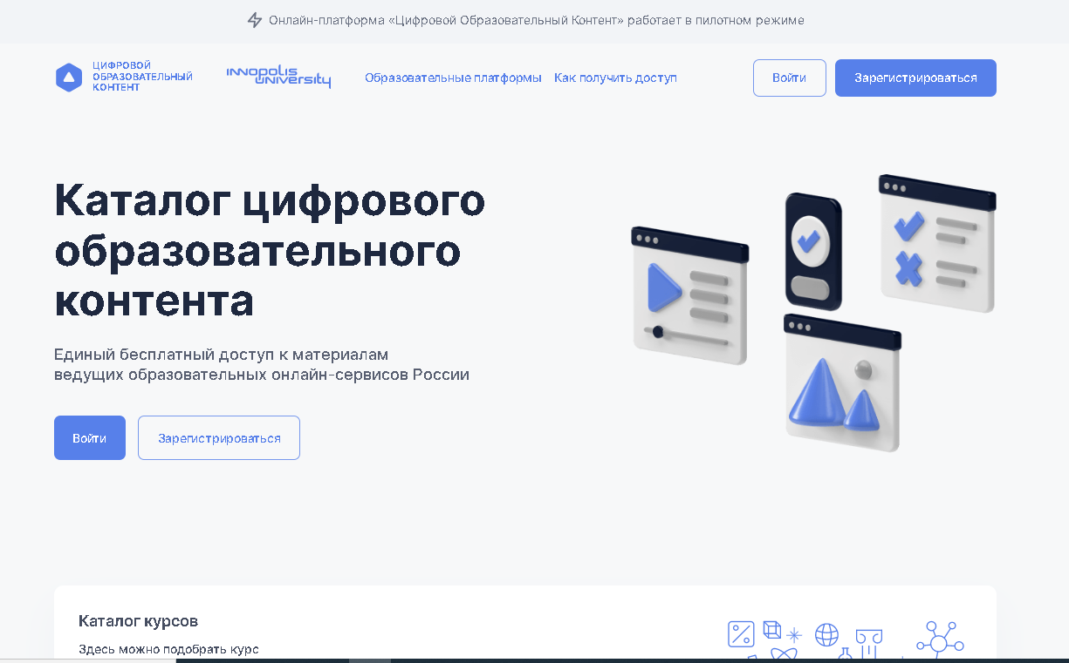
Единый бесплатный доступ к материалам ведущих образовательных онлайн-сервисов

Slide 5
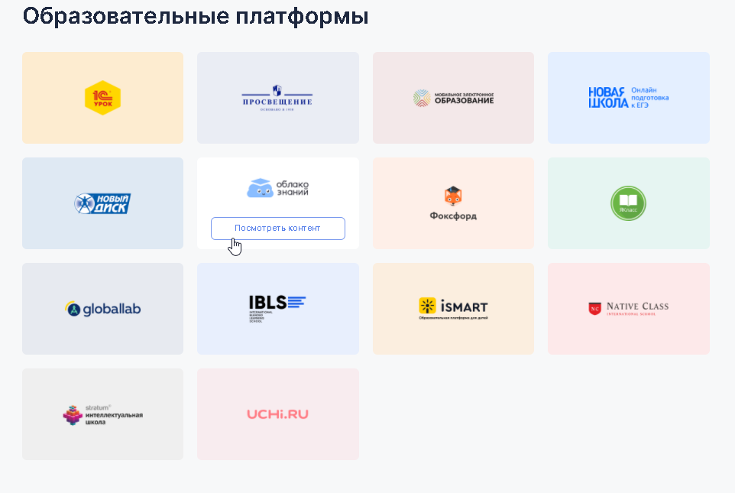

Slide 8
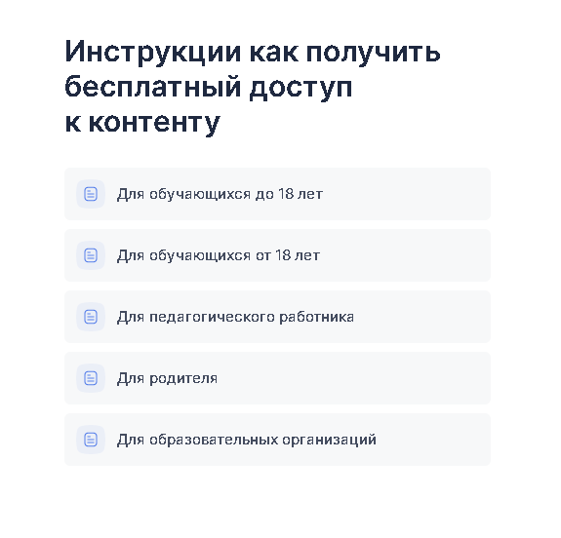

Slide 9
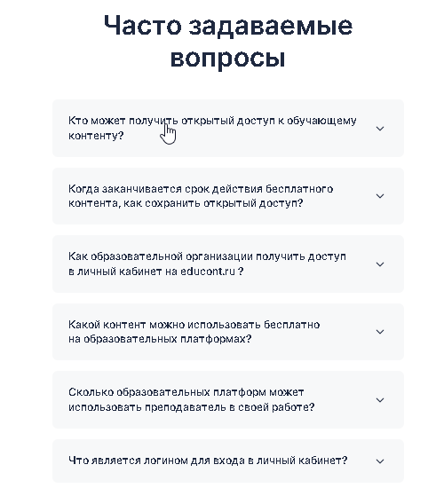

Slide 11
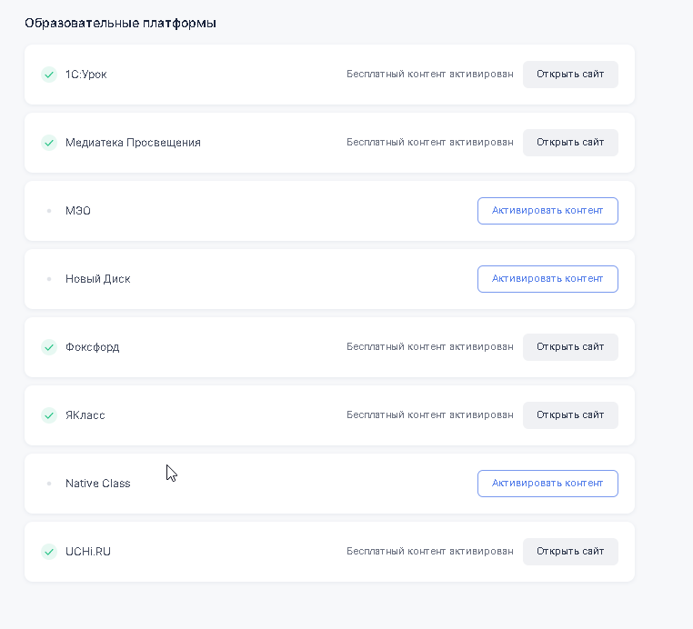

Slide 13
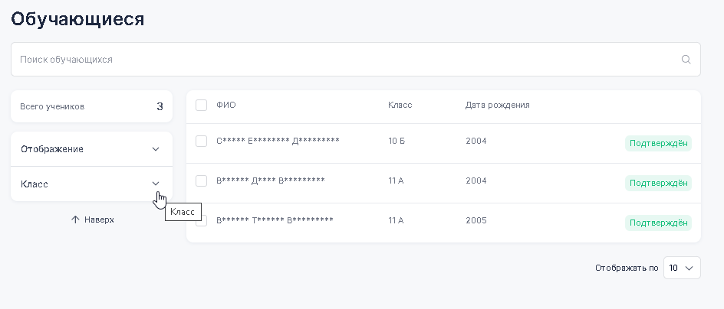

Slide 14
